Slide 1
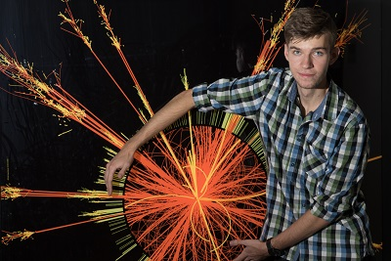
Science talent Ostrava
Konference
Talent management Ostrava 2018

Slide 3
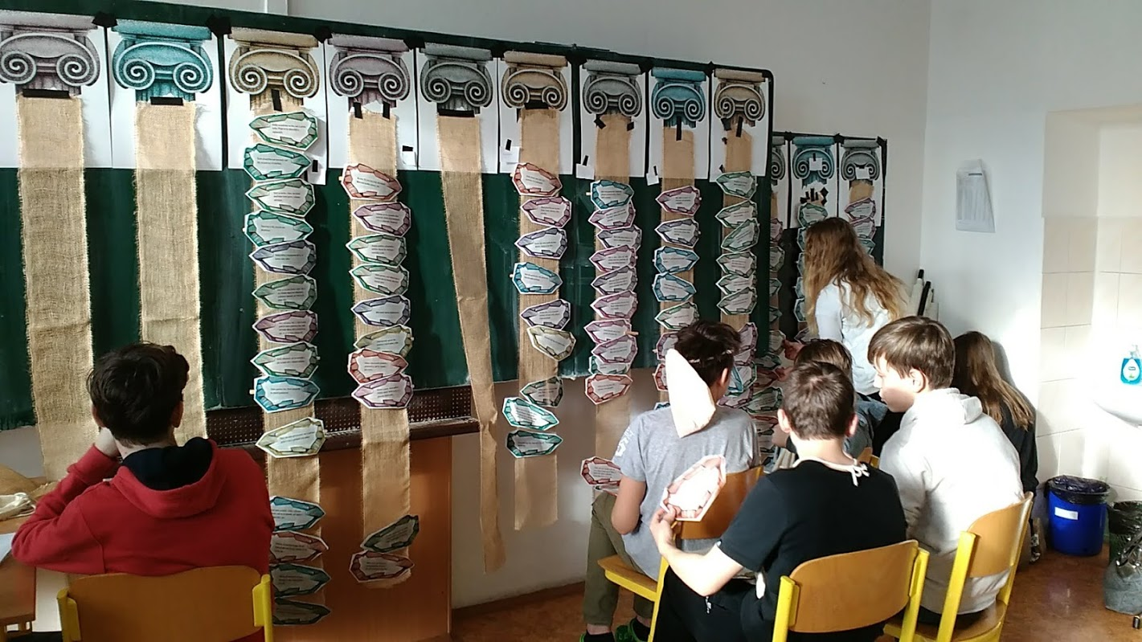
Objev svůj talent
Praktické workshopy pro žáky a studenty
Autorský EduLARP - hra pro uvědomění si kvalit svých i spolužáků

Slide 4
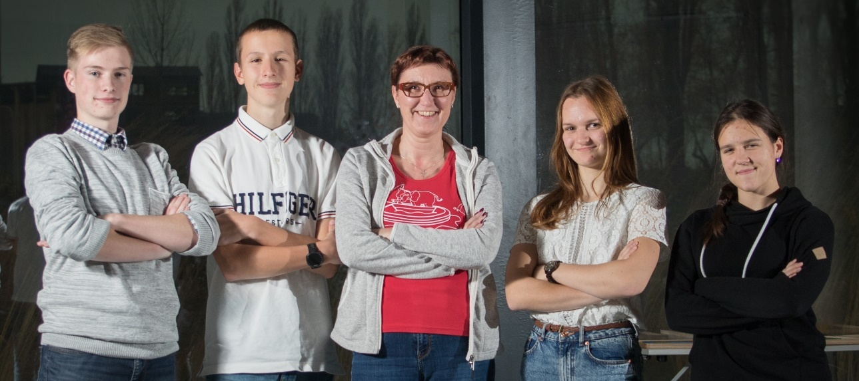
Učitel = rádce, mentor
Stáže a workshopy pro talenty
zajištění pedagogického doprovodu
1.
Vyhledání a doporučení vhodných aktivit

Slide 5
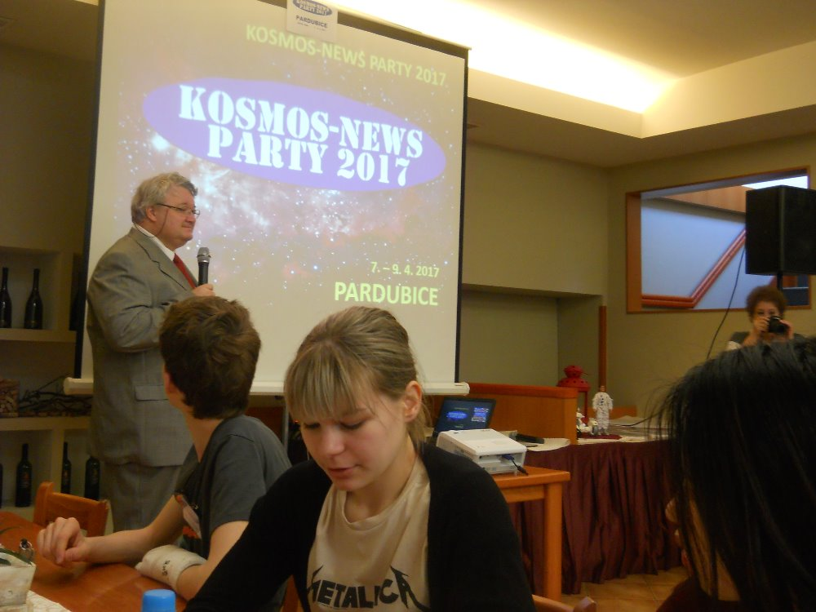
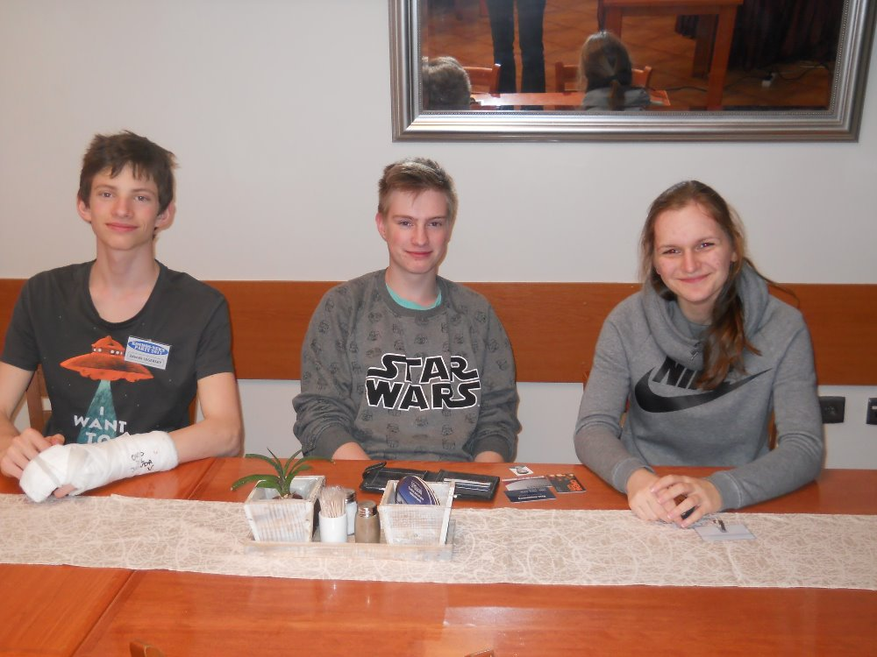
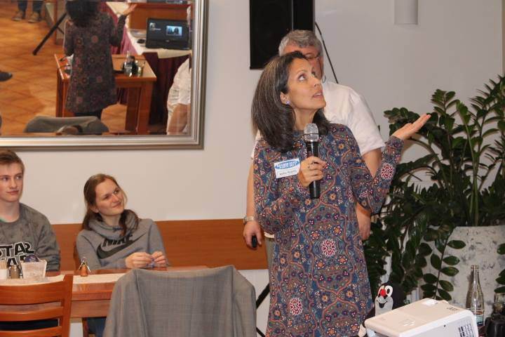
Najdi si, v čem jsi dobrý a rozvíjej se
Stáže a workshopy pro talenty
2.
možnost návštěvy seminářů či konferencí
Studenti na
KOSMOS NEWS PARTY 2017

Slide 6
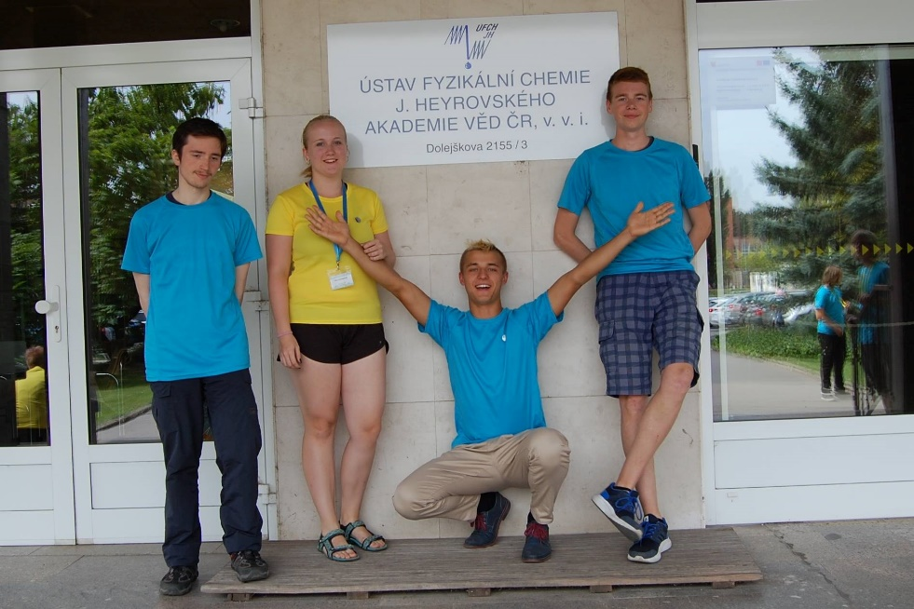
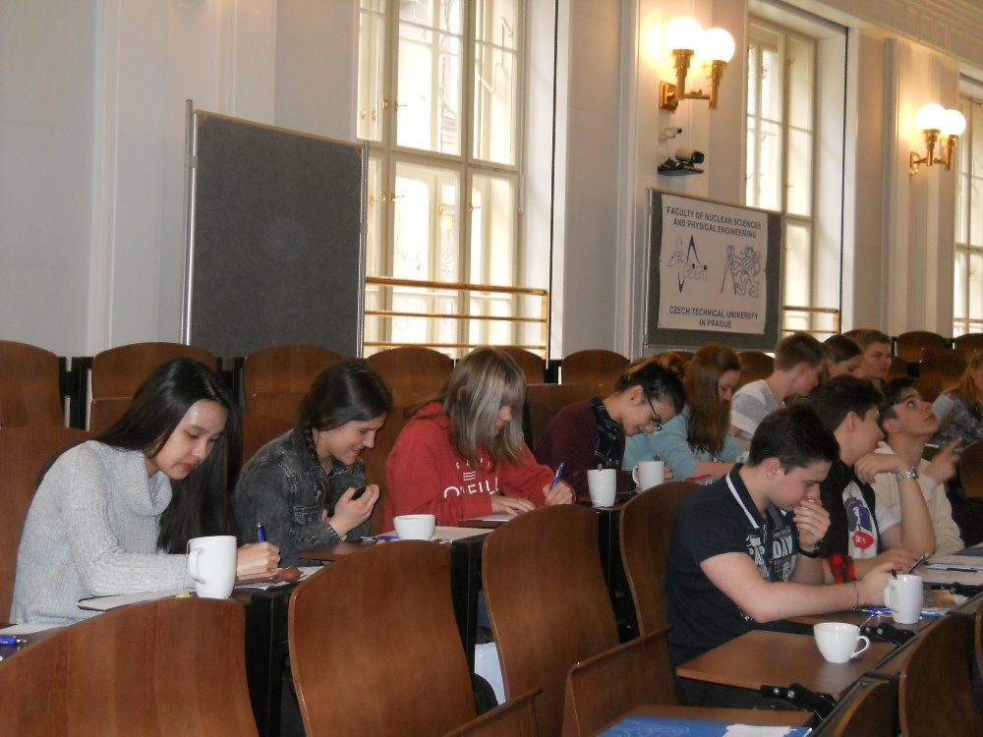
Vyhledej a zúčastni se!
Stáže a workshopy pro talenty
možnost návštěvy pracovišť prostřednictvím exkurze, semináře
3.

Slide 7
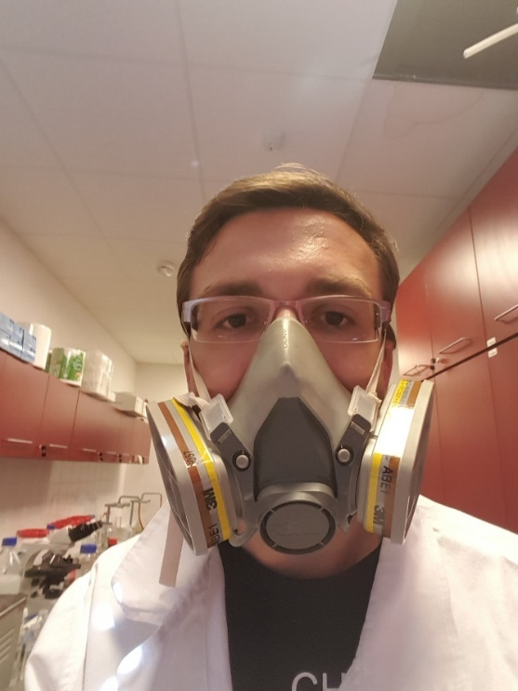
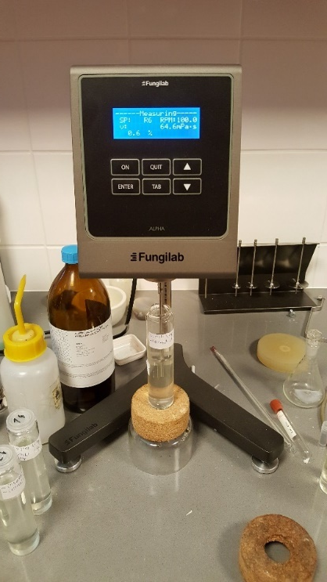
Prohlubuj své znalosti, studuj!
Stáže a workshopy pro talenty
4.
možnost spolupráce na úkolech odborných vědeckých pracovišť

Slide 8
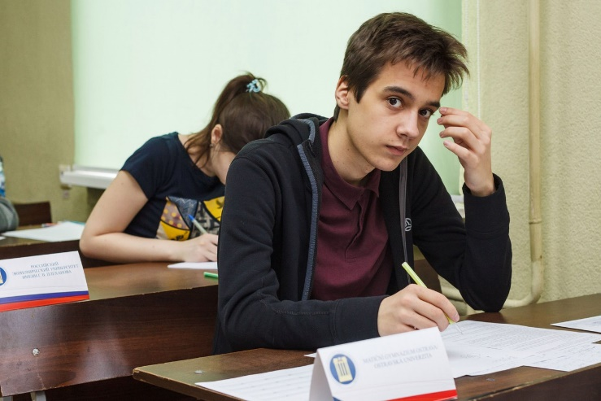
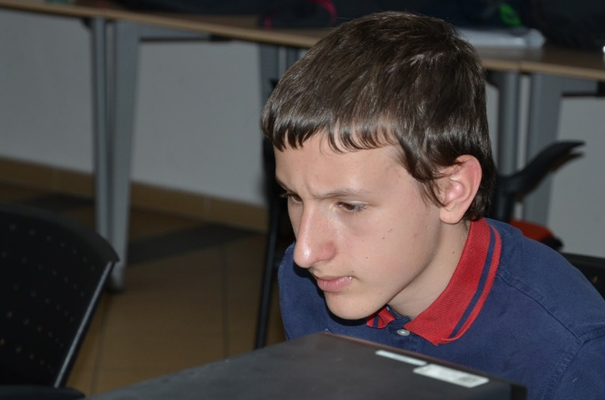
Prezentuj své znalosti, soutěž!
Účast na soutěžích a olympiádách
1. podpora realizace nápadu
2. podpora vzdělávacích aktivit
3. podpora samotné účasti v soutěži

Slide 9
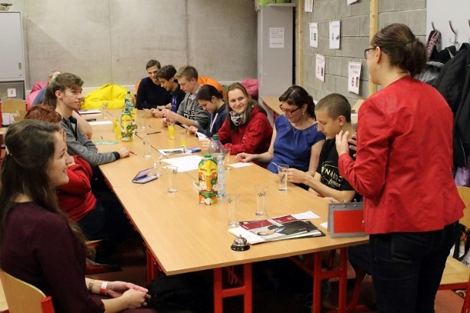
Neboj se, ukaž se!
mentoring
a koučink
osobního rozvoje
studentů

Slide 10
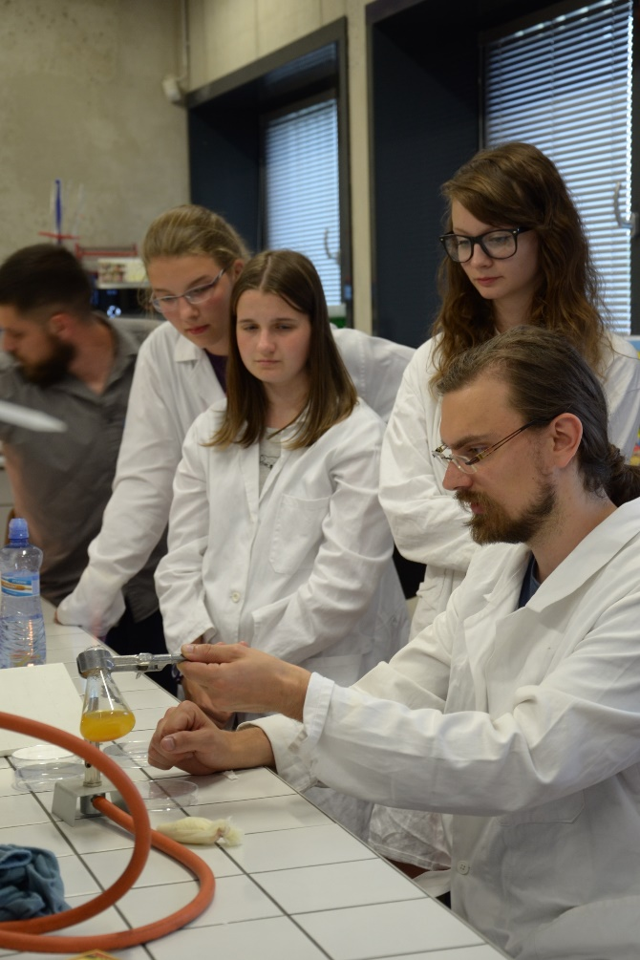
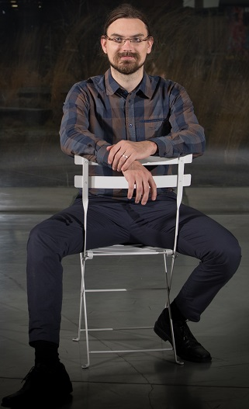
Martin Vaněk doktorand
biotechnologie a matematické modelování, využití umělé inteligence při uvádění české biotechnologie Hydal na globální trh

Slide 11
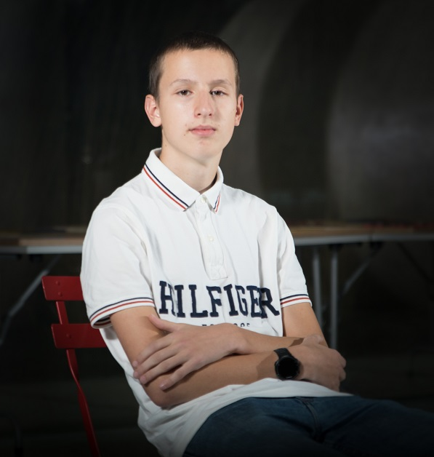
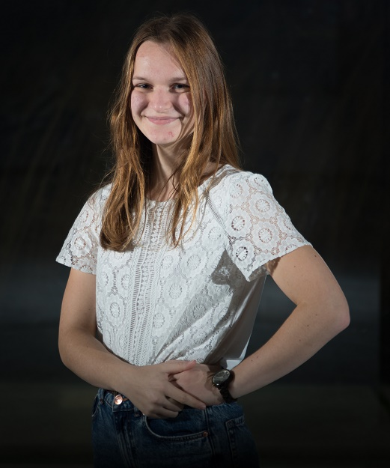
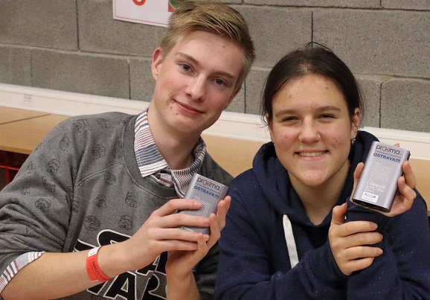
(Astro) fyzikové z Gymnázia Volgogradská

Slide 12
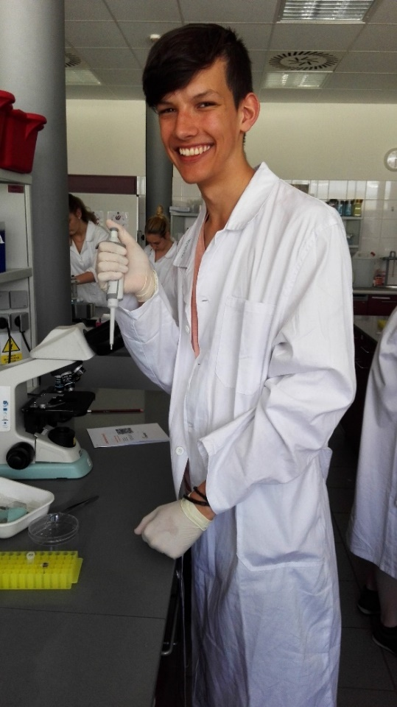
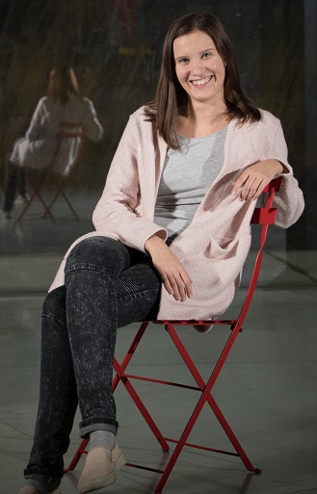
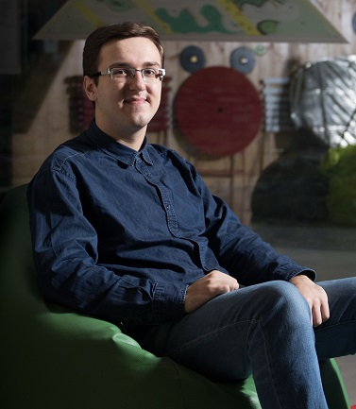
Jádro ze SPŠ chemické

Slide 13
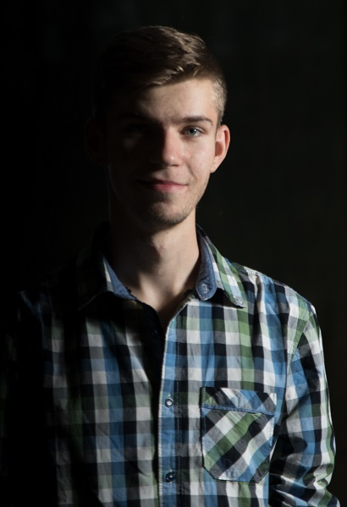
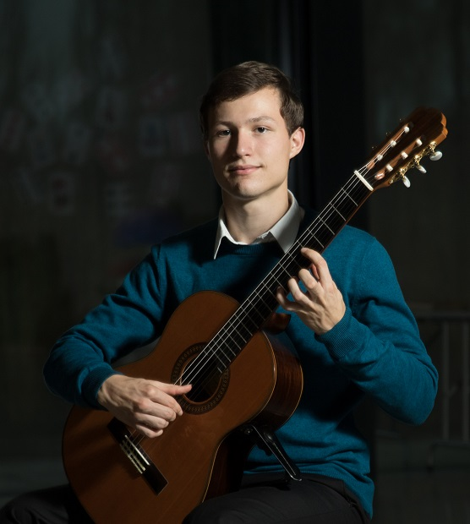
Matematicko - fyzikální hnízdo
Gymnázium Olgy Havlové
Matiční gymnázium

Slide 14
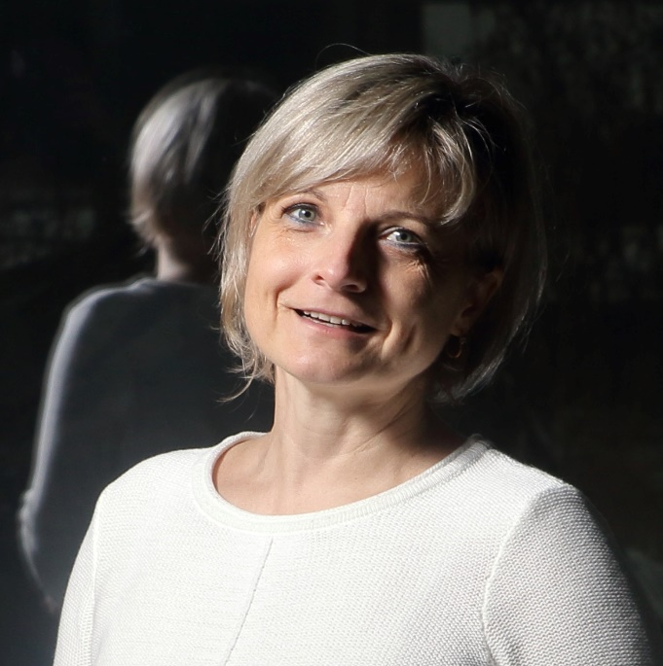
Science talent Ostrava
Ivana Češková, garant projektu
ivana.ceskova@proximaostrava.cz
733 627 889

